Slide 1
Rapport & présentation
Nb : veuillez sautez une diapo pour séparer la partie de chaque personne svp

Slide 2
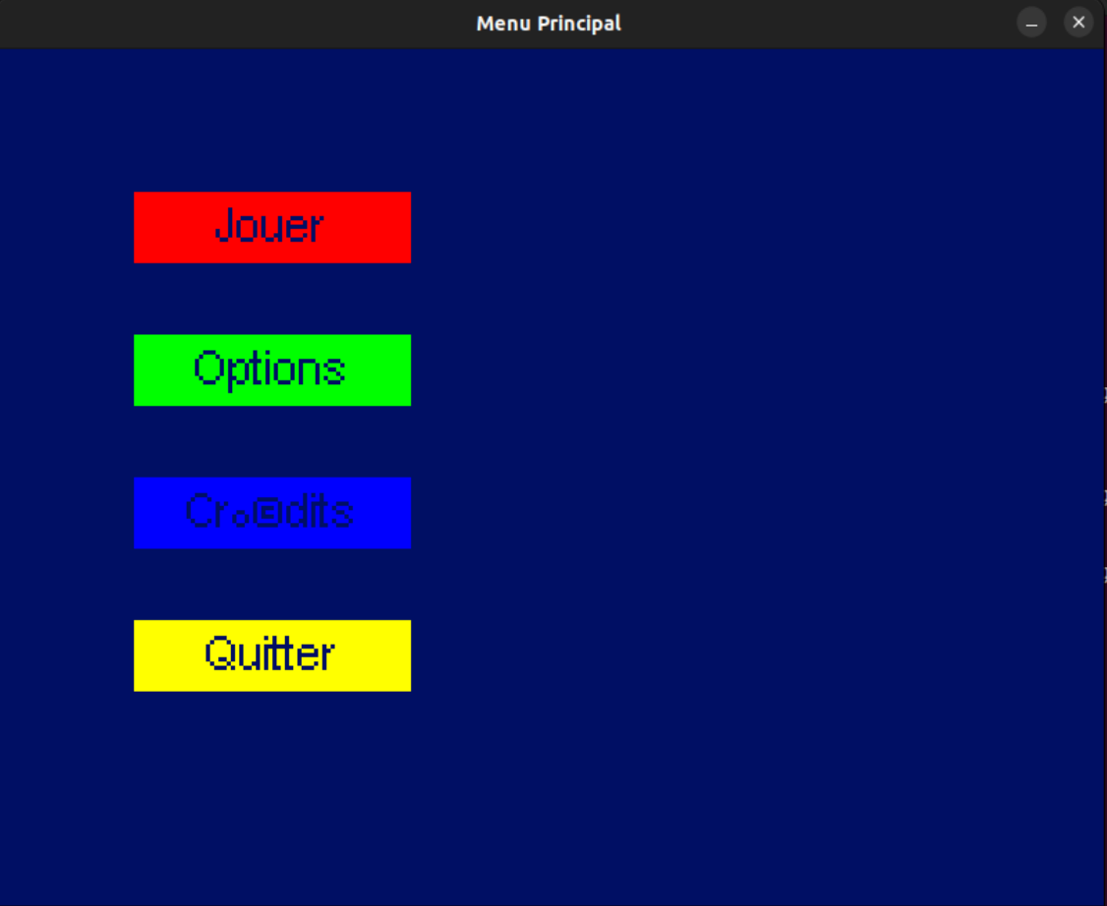
Le menu
Introduction
Pour créer une interface graphique basique représentant un menu principal avec les options comme "Jouer", "Options", "Crédits" et "Quitter". Notre programme en C utilisera la bibliothèque SDL pour la gestion des fenêtres, du rendu graphique, et SDL_ttf pour la gestion des polices de caractères. Dans cette exemple la police de caractères Arial.ttf est utilisée pour afficher du texte sur les boutons du menu.

Slide 3
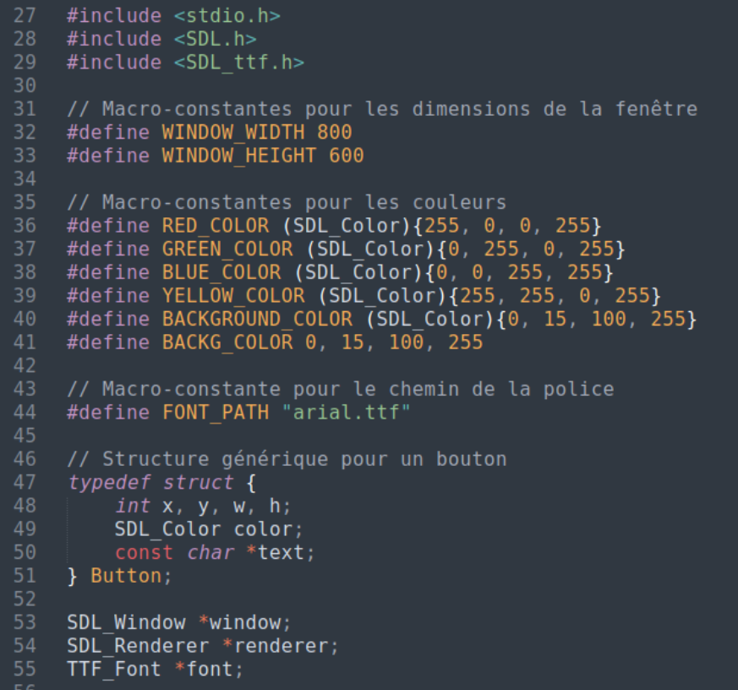
Structure du Programme
En-têtes, Déclarations et macro-constantes.
Le programme commence par inclure les en-têtes nécessaires pour SDL et SDL_ttf. Des structures et des déclarations de variables globales sont utilisées pour représenter les boutons du menu et les ressources SDL nécessaires. Ainsi que des macros constantes où des constantes telles que les dimensions de la fenêtre, les couleurs, et le chemin de la police sont définies en tant que macro-constantes pour faciliter la personnalisation et la modification du programme.

Slide 4
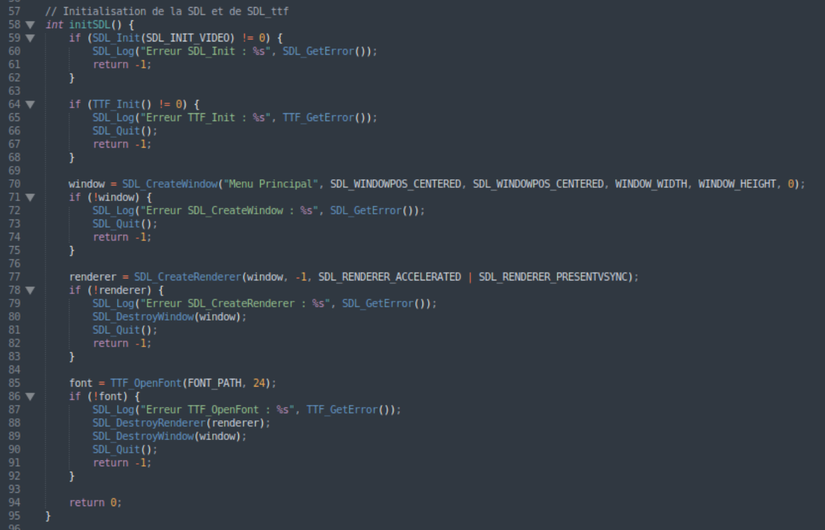
Présentation des Fonctions :
1. initSDL() : Cette fonction initialise la bibliothèque SDL ainsi que SDL_ttf. Elle crée une fenêtre, un « renderer » pour effectuer le dessin, et charge une police TTF. En cas d'échec, elle affiche des messages d'erreur et termine le programme.

Slide 5
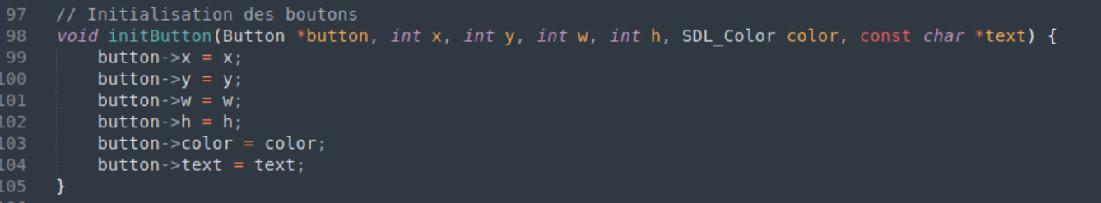
2. initButton(Button *button, int x, int y, int w, int h, SDL_Color color, const char *text) : C’est une fonction pour initialiser un bouton avec ses propriétés telles que les coordonnées, dimensions, couleur, et texte. Elle prend en paramètre un pointeur vers la structure Button et les différentes propriétés du bouton. Cette fonction peut être modifiée pour créer d'autres menus en ajustant les propriétés des boutons.

Slide 6
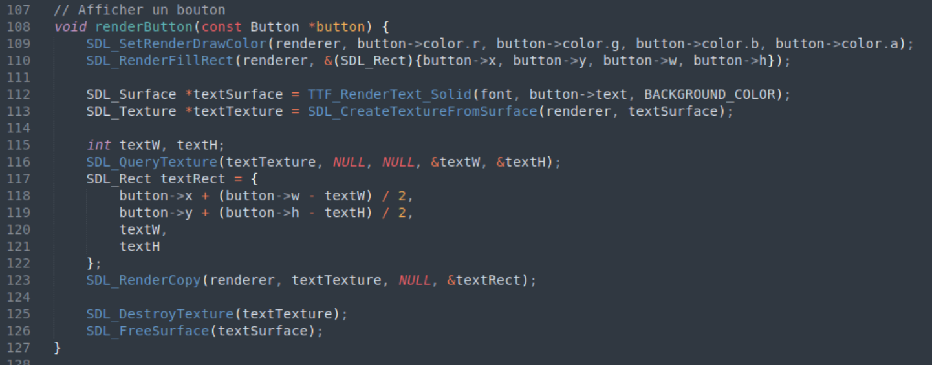
3. renderButton(const Button *button) : Cette fonction « affiche » un bouton sur l'écran. Elle remplit un rectangle avec la couleur du bouton, puis ajoute le texte au centre du bouton. Le texte est rendu en utilisant la police chargée. Le rendu sera mis à jour à chaque itération de la boucle.

Slide 7
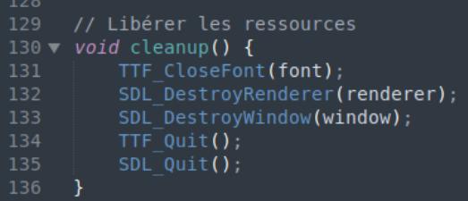
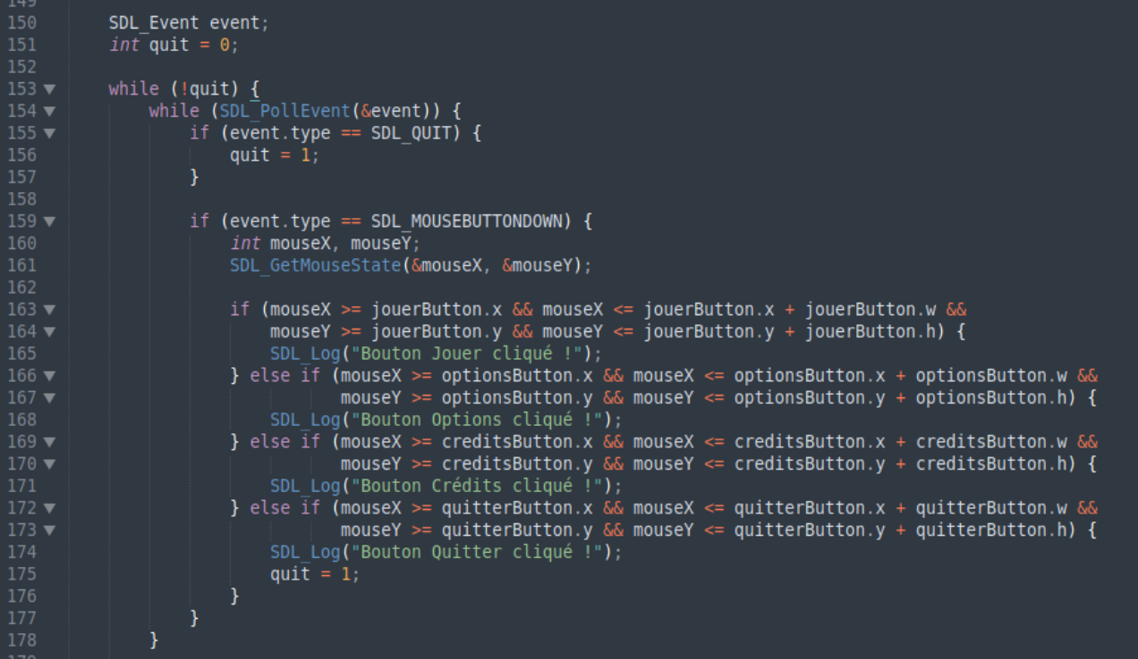
4. cleanup() : Une fonction pour libérer toutes les ressources utilisées par le programme. Elle ferme la police, le renderer, et la fenêtre SDL.
5. Gestion des Événements : Le programme « écoute » les événements SDL, en particulier les clics de souris. Lorsqu'un clic de souris est détecté, le programme vérifie si le pointeur de la souris se trouve à l'intérieur des coordonnées d'un bouton, déclenchant ainsi l’action associée. (dans ce cas la elle affiche dans le terminale un message de succès)
Pour l’instant ce programme constitue une simple base pour créer des menus interactifs avec la SDL. Par la suite des images seront utilisé pour habiller les menus a la place de simple couleur.

